Slide 1

Đơn vị công tác: Trường TH Nhị Thành
Môn: Tin Học
Giáo viên: Bùi Lương Thị Thu Thanh

Slide 2

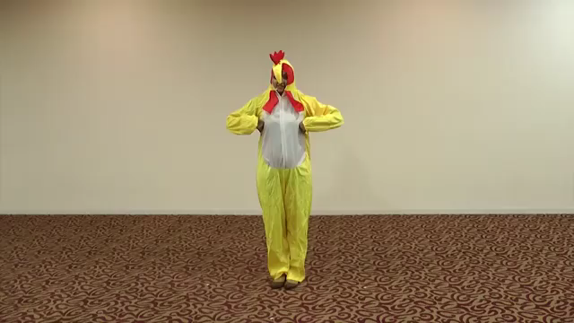

Slide 3
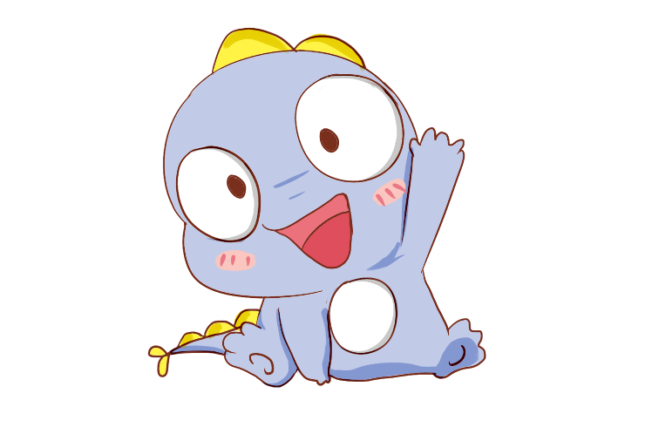
Kiểm tra bài cũ
Luật chơi
Các bạn ơi!
Các bạn tham gia trò chơi Câu Cá để đem thức ăn về cho mình thông qua trả lời các câu hỏi nhé.
Chúc các bạn may mắn.

Slide 4
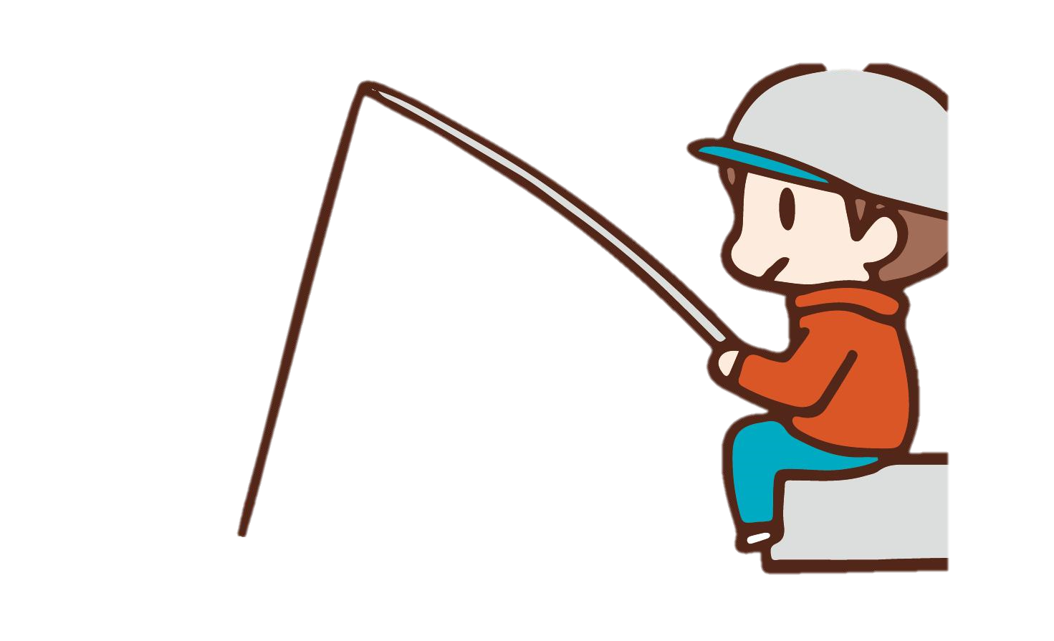







Câu Cá

Slide 5


Câu 1
Câu 1: Trên máy tính có bao nhiêu bộ phân cơ bản?
A. 1
C. 2
B. 3
D. 4

Slide 6

Câu 2
Câu 2: Để tắt máy tính, em chọn nút lệnh nào?
A. Shut down
B. Log in
B. Sleep
D. Restart

Slide 7
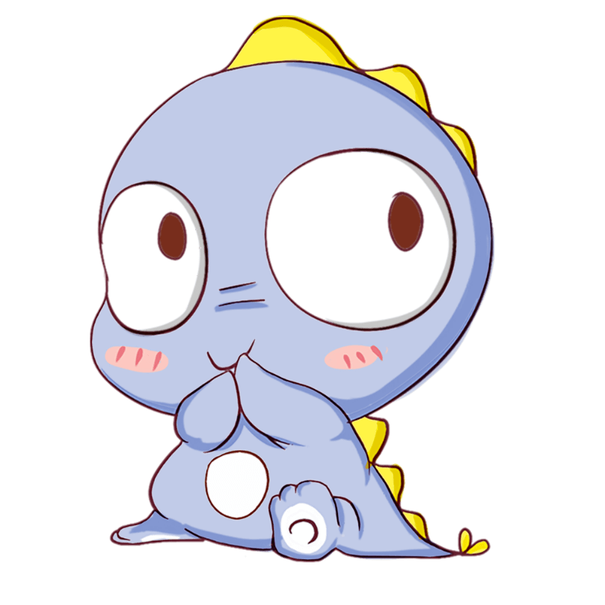
CHỦ ĐỀ 1
LÀM QUEN VỚI MÁY TÍNH
Bài 3: Chuột máy tính
Bài 4: Bàn phím máy tính

Slide 8
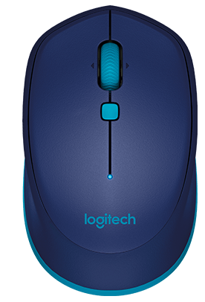

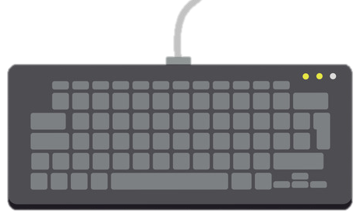
Thứ ba, ngày 16 tháng 11 năm 2021
Tin Học
Chủ đề 1: Làm quen với máy tính
Bài 3: Chuột máy tính – Bài 4: Bàn phím máy tính
Biết các bộ phận cơ bản của chuột máy tính
Biết cầm chuột đúng cách
Thực hiện được các thao tác di chuyển, nháy, nháy đúp và kéo thả chuột.
Nhận biết được khu vực chính của bàn phím máy tính
Chỉ ra được vị trí của các hàng phím trên khu vực chính;
Biết cách đặt tay trên bàn phím máy tính.

Slide 9

Thứ ba, ngày 16 tháng 11 năm 2021
Tin Học
Chủ đề 1: Làm quen với máy tính
Bài 3: Chuột máy tính – Bài 4: Bàn phím máy tính
A
Chuột máy tính
B
Bàn phím máy tính

Slide 10

Thứ ba, ngày 16 tháng 11 năm 2021
Tin Học
Chủ đề 1: Làm quen với máy tính
Bài 3: Chuột máy tính – Bài 4: Bàn phím máy tính
A
Chuột máy tính
Tìm hiểu về chuột máy tính
Nút phải
Nút trái
Bánh lăn

Slide 11

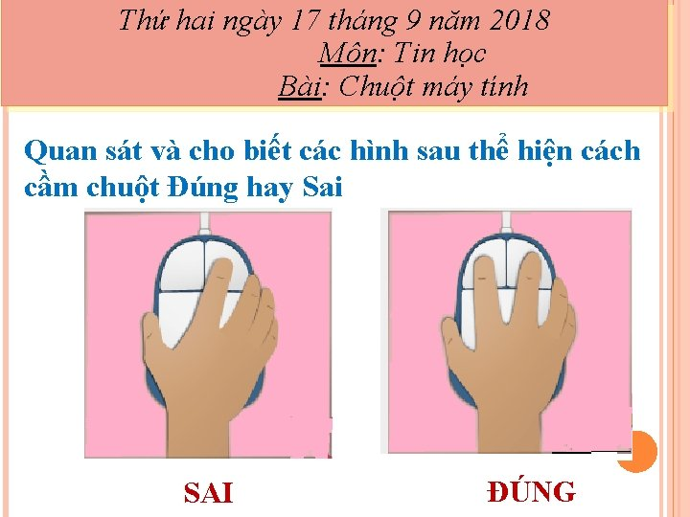


Thứ ba, ngày 16 tháng 11 năm 2021
Tin Học
Chủ đề 1: Làm quen với máy tính
Bài 3: Chuột máy tính – Bài 4: Bàn phím máy tính
A
Chuột máy tính
Cách cầm chuột
A
B

Slide 12
Thứ ba, ngày 16 tháng 11 năm 2021
Tin Học
Chủ đề 1: Làm quen với máy tính
Bài 3: Chuột máy tính – Bài 4: Bàn phím máy tính
A
Chuột máy tính
Dựa vào cách cầm chuột, em hãy chọn từ thích hợp điền vào chổ trống.
Đặt chuột trên mặt phẳng.
Cầm chuột bằng ..........................., tay duỗi tự nhiên.
Ngón trỏ đặt vào ...........................................................
Ngón giữa đặt vào .........................................................
Ngón cái đặt vào ...........................................................
Ngón áp út và ngón út đặt vào ....................................
bên phải chuột
bên trái chuột
nút phải
nút trái
tay phải

Slide 13

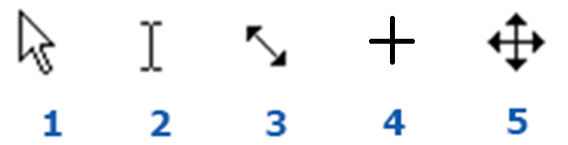
Thứ ba, ngày 16 tháng 11 năm 2021
Tin Học
Chủ đề 1: Làm quen với máy tính
Bài 3: Chuột máy tính – Bài 4: Bàn phím máy tính
A
Chuột máy tính
Con trỏ chuột
Một số hình dạng con trỏ chuột

Slide 14

Thứ ba, ngày 16 tháng 11 năm 2021
Tin Học
Chủ đề 1: Làm quen với máy tính
Bài 3: Chuột máy tính – Bài 4: Bàn phím máy tính
A
Chuột máy tính
Các thao tác sử dụng chuột

Slide 15
Thứ ba, ngày 16 tháng 11 năm 2021
Tin Học
Chủ đề 1: Làm quen với máy tính
Bài 3: Chuột máy tính – Bài 4: Bàn phím máy tính
A
Chuột máy tính
Lưu ý
Em sử dụng nút trái chuột để thực hiện nháy chuột, nháy đúp chuột và kéo thả chuột

Slide 16
Thứ ba, ngày 16 tháng 11 năm 2021
Tin Học
Chủ đề 1: Làm quen với máy tính
Bài 3: Chuột máy tính – Bài 4: Bàn phím máy tính
A
Chuột máy tính
Mặt trên của chuột máy tính thường có: nút trái, nút phải và bánh lăn.
Các thao tác sử dụng chuột:
+ Di chuyển chuột
+ Nháy chuột
+ Nháy nút phải chuột
+ Nháy đúp chuột
+ Kéo thả chuột
Ghi nhớ

Slide 17
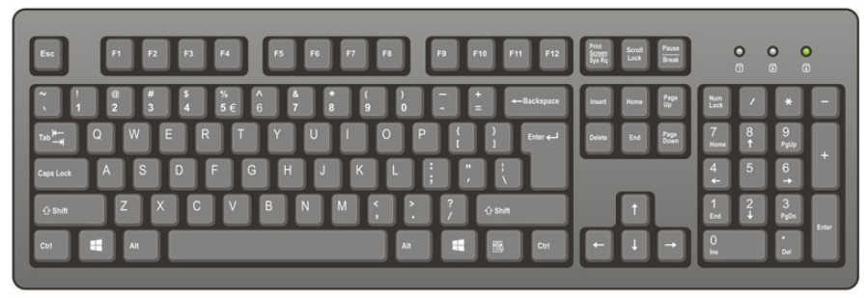
Thứ ba, ngày 16 tháng 11 năm 2021
Tin Học
Chủ đề 1: Làm quen với máy tính
Bài 3: Chuột máy tính – Bài 4: Bàn phím máy tính
B
Bàn phím máy tính
Tìm hiểu về bàn phím máy tính
Bàn phím máy tính
Khu vực chính

Slide 18
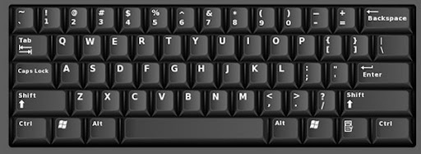
Thứ ba, ngày 16 tháng 11 năm 2021
Tin Học
Chủ đề 1: Làm quen với máy tính
Bài 3: Chuột máy tính – Bài 4: Bàn phím máy tính
B
Bàn phím máy tính
Hai phím có gai
Hàng phím số
Hàng phím trên
Hàng phím cơ sở
Hàng phím dưới
Hàng phím dưới cùng

Slide 19
Thứ ba, ngày 16 tháng 11 năm 2021
Tin Học
Chủ đề 1: Làm quen với máy tính
Bài 3: Chuột máy tính – Bài 4: Bàn phím máy tính
B
Bàn phím máy tính
Em hãy điền các số và các chữ cái còn thiếu vào SGK/21.
1 | 2 | 3 | 4 | 5 | 6 | 7 | 8 | 9 | 0
Hàng phím số
Hàng phím trên
Q | W | E | R | T | Y | U | I | O | P
Hàng phím cơ sở
A | S | D | F | G | H | J | K | L
Hàng phím dưới
Z | X | C | V | B | N | M

Slide 20
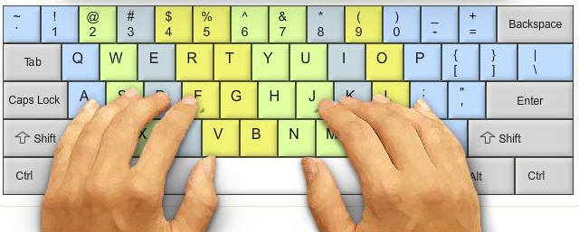
Thứ ba, ngày 16 tháng 11 năm 2021
Tin Học
Chủ đề 1: Làm quen với máy tính
Bài 3: Chuột máy tính – Bài 4: Bàn phím máy tính
B
Bàn phím máy tính
Cách đặt tay trên bàn phím máy tính.

Slide 21
Thứ ba, ngày 16 tháng 11 năm 2021
Tin Học
Chủ đề 1: Làm quen với máy tính
Bài 3: Chuột máy tính – Bài 4: Bàn phím máy tính
B
Bàn phím máy tính
Cách đặt tay trên bàn phím máy tính.
- Hai bàn tay đặy nhẹ lên bàn phím.
- Hai ngón trỏ đặt trên hai phím có gai (F, J)
- Hai ngón cái đặt trên phím cách
- Các ngón khác đặt nhệ trên các phím như hình bên

Slide 22

Thứ ba, ngày 16 tháng 11 năm 2021
Tin Học
Chủ đề 1: Làm quen với máy tính
Bài 3: Chuột máy tính – Bài 4: Bàn phím máy tính
B
Bàn phím máy tính

Slide 23
Thứ ba, ngày 16 tháng 11 năm 2021
Tin Học
Chủ đề 1: Làm quen với máy tính
Bài 3: Chuột máy tính – Bài 4: Bàn phím máy tính
B
Bàn phím máy tính
Trên bàn phím có khu vực chính bao gồm: hàng phím số, hàng phím trên, hàng phím cơ sở, hàng phím dưới và hàng phím dưới cùng.
Hai phím có gai nằm ở hàng phím cơ sở, phím cách nằm ở hàng phím dưới cùng.
Cách đặt tay lên bàn phím:
  + Hai bàn tay đặt nhẹ lên bàn phím
  + Hai ngón trỏ đặt trên hai phím có gai F, J
  + Hai ngón cái đặt trên phím cách.
Ghi nhớ

Slide 24







Slide 25

TRÒ CHƠI TÌM CÚN
HƯỚNG DẪN
Bé Na và chú cún cùng nhau chơi trò trốn tìm, em hãy giúp bé Na tìm chú Cún bằng cách trả câu hỏi nhé.
Câu 4
Câu 3
Câu 2
Câu 1

Slide 26

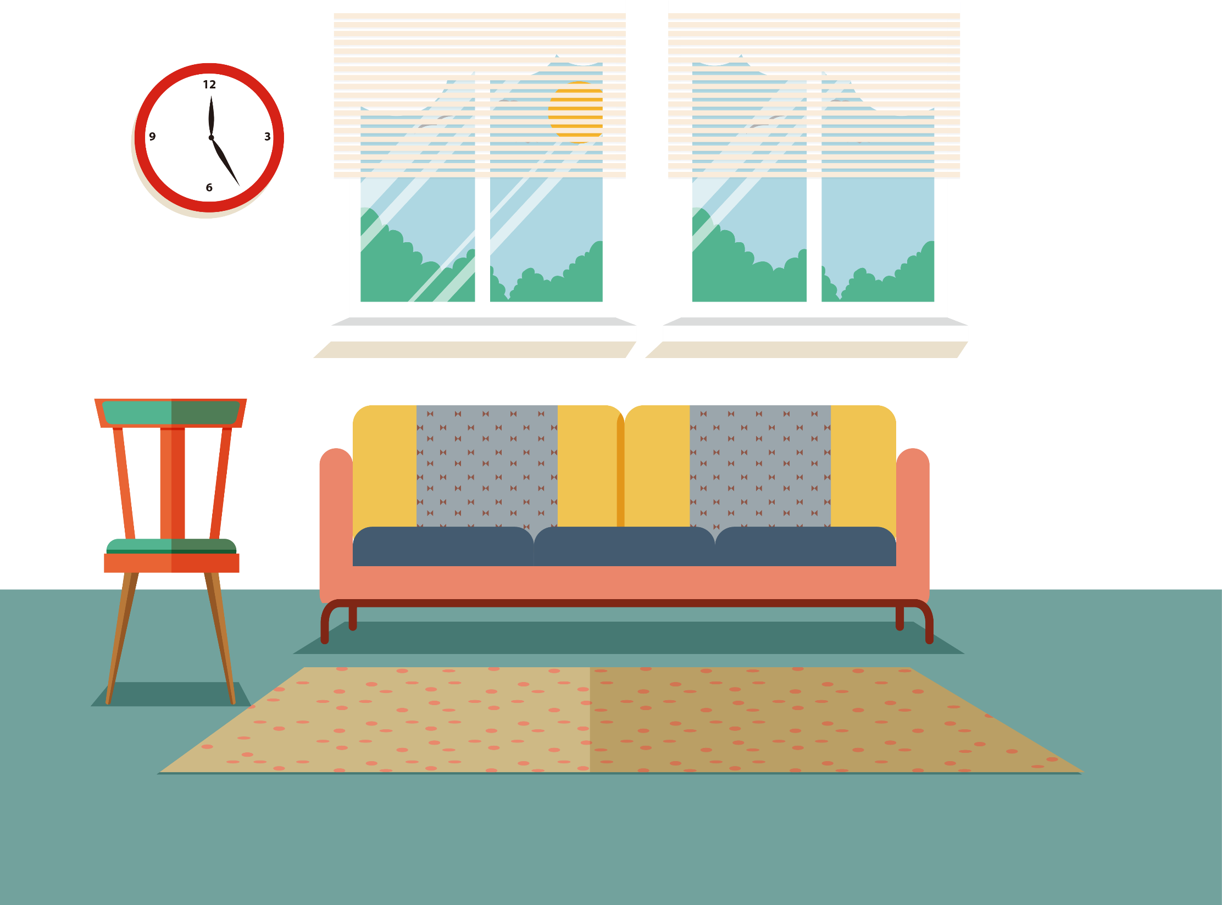



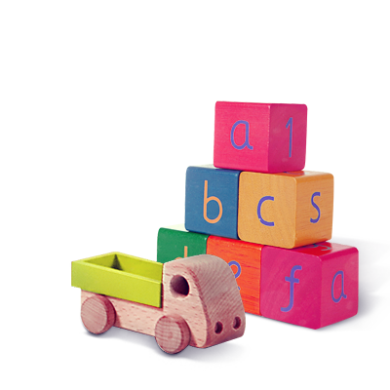
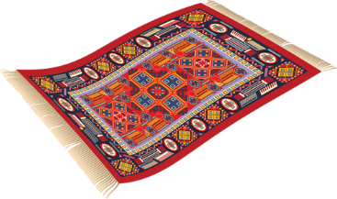

Câu 1: Chuột máy tính gồm có mấy bộ phận cơ bản?
A. 2
B. 3
C. 4
D. 5
0
1
2
3
4
5
A
B
C
D

Slide 27





Câu 2: Đâu là biểu tượng con trỏ chuột?
A.
B.
C.
D.
0
1
2
3
4
5
A
B
C
D

Slide 28

Câu 3: Khi đặt tay, em luôn đặt tay ở hàng phím nào trên bàn phím?
Hàng phím cơ sở B. Hàng phím dưới cùng
C. Hàng phím trên D. Hàng phím số
0
1
2
3
4
5
A
B
C
D

Slide 29
Câu 4: Trên bàn phím có hai phím có gai, đó là hai phím gì?
G, H B. F, J
C. C, P D. A, B
0
1
2
3
4
5
A
B
C
D

Slide 30

Hoan hô!
Cảm ơn các bạn

Slide 31


DẶN DÒ
- Xem lại bài.
- Thực hành thao tác chuột và đặt tay trên bàn phím.
- Xem trước bài 5: Tập gõ bàn phím

Slide 32
Chúc thầy, cô luôn mạnh khỏe
Chúc các em luôn chăm ngoan, học giỏi

